Slide 1
Recent Work
2016.11 高亦乐
Notes:
之前的组会介绍了很多关于犯罪网络的特征以及一些适用的算法。今天拿两个真实网络来实际操作一下做一下对比。

Slide 2
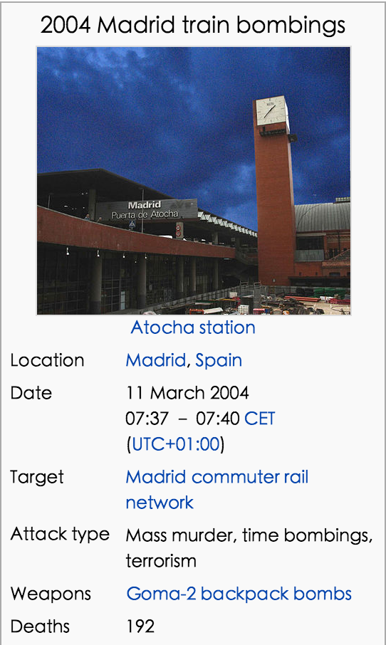
Network Information
Name：Train bombing
Size：64 vertices(terrorists)
243 edges (contacts)
Type: Undirected & Weighted Graph
Notes:
我找的是 2004年马德里火车爆炸的恐怖组织网络。这起爆炸案造成了192人死亡，2000多人受伤。
经过调查，311炸弹袭击是由摩洛哥伊斯兰战斗团策划组织的。疑似基地组织参与
然后我找到了这个恐怖组织网络的复原结构数据。
网络有64位成员，243条连边组成。整个网络是无向、加权网络。边的权重代表了成员间联系的紧密程度。

Slide 3
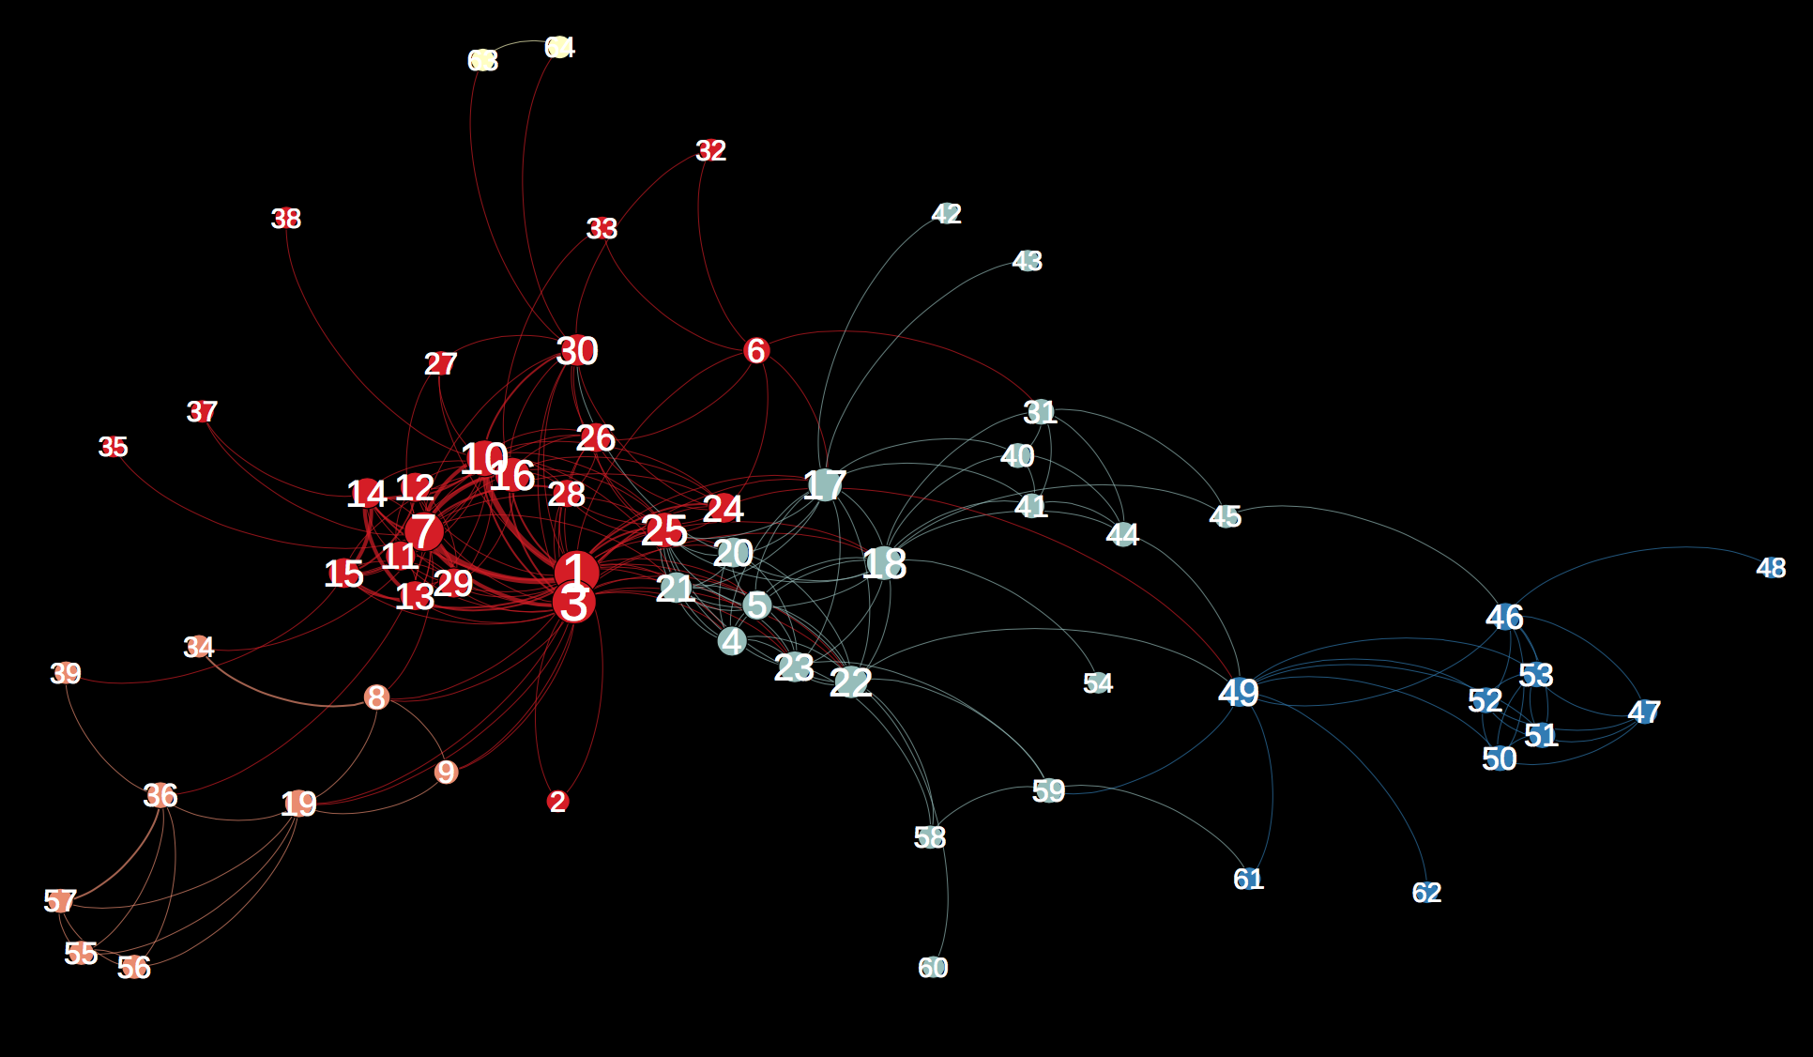
Notes:
该恐怖组织的网络结构图。

Slide 4
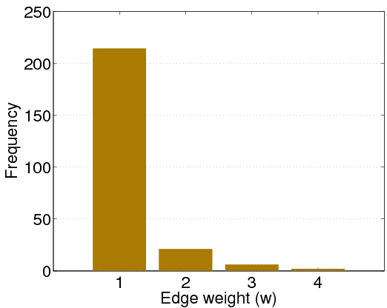
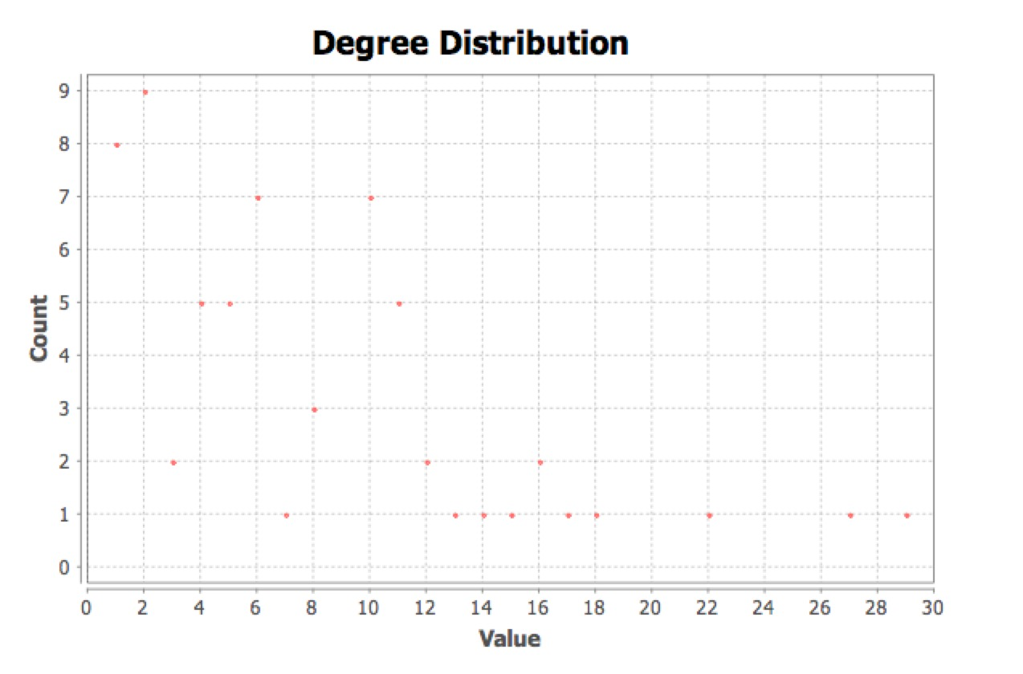
Weight & Degree
Notes:
首先看一下网络连边的权重分布以及节点的度分布。
可以看到大部分的边的权重都是 1 ，大多数的参与者都是边缘炮灰。
只有极少数的连边拥有大的权重， 那我们可以认为这是整个网络中的核心成员间的联络。基本可以认定是袭击的策划者。

Slide 5
Notes:
直观的从可视化图中看一下。
这张动态图依次向网络中添加权重为4、3、2、1的边。
1.当边权重为4时的网络图，可以看到只有3个节点存在。这就是组织的最核心成员，也是本次恐怖组织的策划集团。
2.当边权重为3、4时，网络由8名成员组成。
3.当边权重为2、3、4时，网络由19名成员组成。
根据最后的案件总结，本次袭击的主要策划者为3名，直接参与成员16名，与上述网络结构相一致。

Slide 6
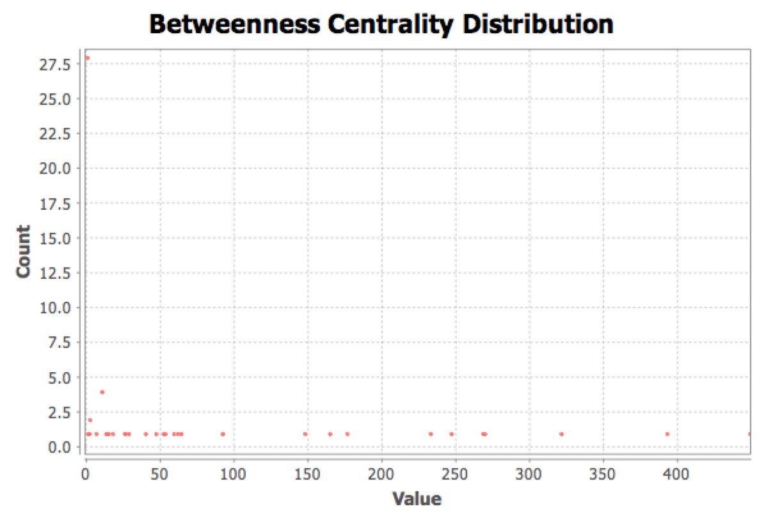
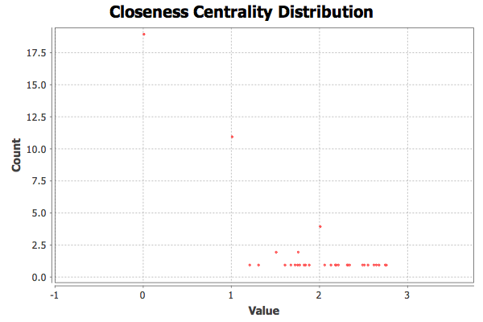
Classical Centrality
Notes:
这两张图是节点的介数中心性以及接近中心性的分布情况

Slide 7
Classical Centrality
排名 | Degree Centrality |  | Closeness Centrality |  | Betweenness Centrality
1 | 1 | 29 | 1 | 0.583333333 | 49 | 448.5200998
2 | 3 | 27 | 3 | 0.572727273 | 1 | 392.3521719
3 | 7 | 22 | 25 | 0.508064516 | 3 | 320.8381859
4 | 10 | 18 | 7 | 0.5 | 24 | 268.98479
5 | 25 | 17 | 22 | 0.496062992 | 7 | 267.6658761
6 | 16 | 16 | 24 | 0.488372093 | 22 | 246.3920752
7 | 18 | 16 | 18 | 0.480916031 | 18 | 232.2502077
8 | 17 | 15 | 10 | 0.473684211 | 17 | 175.8186508
9 | 22 | 14 | 17 | 0.473684211 | 30 | 164.2050783
10 | 30 | 13 | 21 | 0.473684211 | 19 | 147.2830891
Notes:
这里选取3种常见中心性看一下网络节点的情况。
取每个指标前十的列出来做个比较。
1、3、7 三个节点在三种中心性指标下中都占据了很高的位置。（权重4的网络中出现的10号节点的bc排在11位）
对照前面的图也不难发现，这些排位高的节点的确组成了网络的核心部分。

Slide 8
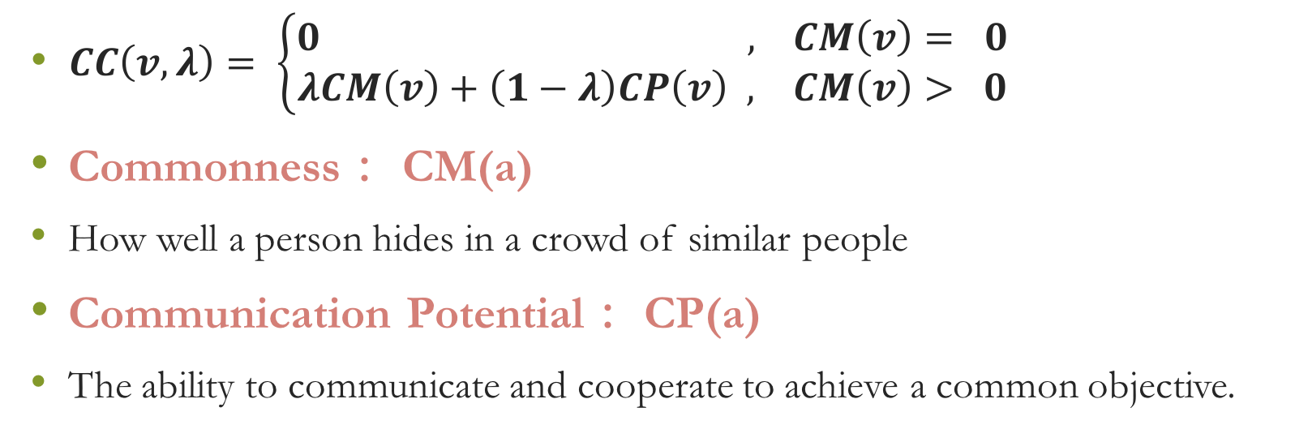
Covertness Centrality
$CC\left(v,λ\right)= \left\{\begin{aligned}0 , CM\left(v\right)= 0 \\ λCM\left(v\right)+\left(1−λ\right)CP\left(v\right) , CM\left(v\right)> 0\end{aligned}\right.$
Commonness： CM(a)
How well a person hides in a crowd of similar people
Communication Potential： CP(a)
The ability to communicate and cooperate to achieve a common objective.
Notes:
针对犯罪网络这一特性，我把上次介绍的隐蔽中心性加进来作为参考。
隐蔽中心性对一个节点在网络中的伪装能力与通信能力的一个综合考量。
由两部分组成。
Commonness衡量节点隐藏在网络中的能力。
Communication potential衡量了节点的通信能力。
具体的计算不再重复

Slide 9
Covertness Centrality
排名 | r=0.51 |  | r=0.6 |  | r=0.7
1 | 1 | 0.28567 | 4 | 0.237 | 4 | 0.2015
2 | 3 | 0.28077 | 5 | 0.237 | 5 | 0.2015
3 | 4 | 0.26895 | 26 | 0.2358 | 2 | 0.2008
4 | 5 | 0.26895 | 1 | 0.2332 | 26 | 0.2006
5 | 26 | 0.26748 | 3 | 0.2292 | 33 | 0.1912
6 | 50 | 0.25197 | 2 | 0.2254 | 34 | 0.1912
7 | 25 | 0.24892 | 11 | 0.2206 | 37 | 0.19
8 | 11 | 0.24886 | 12 | 0.2206 | 11 | 0.1892
9 | 12 | 0.24886 | 13 | 0.2206 | 12 | 0.1892
10 | 13 | 0.24886 | 29 | 0.2206 | 13 | 0.1892
Notes:
根据影响因子 r 的不同取值，我得到了如下的表格。
r 的大小通俗理解为 r 越大，算法更偏向于节点的 一般性 ，就是节点的隐藏能力。
当r取0.51的时候，1、3 号节点的表现最好，但是当r的取值越来越大，算法更加倾向节点的一般性时，1、3号节点慢慢退出了表单。
4、5 号节点表现确很稳定。对照上图。可以看到，4、5节点的位置并不突出，却也是靠近网络核心部分。符合隐蔽中心性的要求。

Slide 10
Notes:
该恐怖组织的网络结构图。
遗憾的是，我找到的数据只有网络的结构信息，没有详细的节点信息。节点对应的人物以及其他信息都没有。目前能做的就是从拓扑结构出发挖掘一点信息。

Slide 11
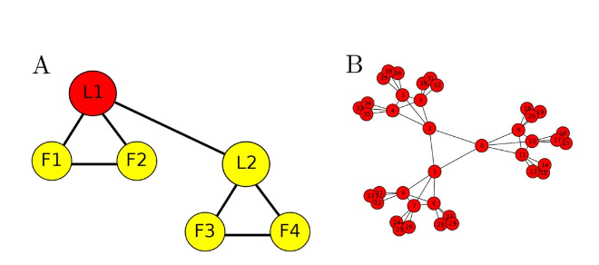
Conclusion
主犯在6个月之内悉数被捕
网络结构不安全，重要成员隐蔽性太差
基地组织 单元结构 难以一网打尽
Notes:
短时间内被抓捕
核心节点的隐蔽中心性太差，暴露明显。
就结果而言，作为恐怖分子，袭击本身是成功的，但是整个组织被一锅端，成本巨大，没有可持续发展。就组织结构而言是失败的。
相反，基地组织长久以来采用单元式的网络结构，难以打击。
据报道称，炸弹袭击发生前一名基地组织成员与本次爆炸的策划者有过碰面。大多数调查者都认为本次袭击与基地组织有关。但仅仅一次碰面也很难讲基地组织与爆炸袭击扯上关系。

Slide 12

Network Information
Name：Les-miserable
Size：77 vertices(character)
234 edges (appear in same section)
Type: Undirected & Weighted Graph
Notes:
作为对比，再来看一下雨果著名小说 悲惨世界 的人物关系图。
一共出现了77个人物，有234条连边。
连边代表两个人物在书中同一章节出现过。共同出现的次数表示边权重。

Slide 13
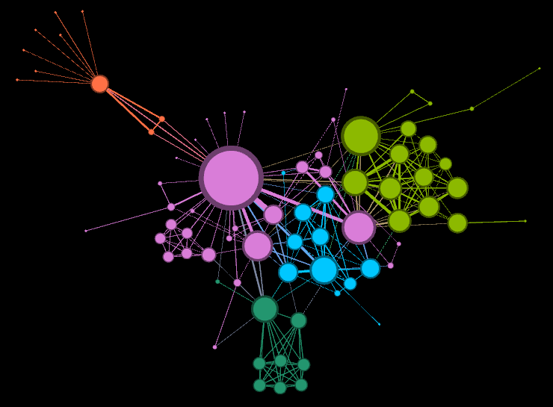
Notes:
这是网络结构图，巨大的粉色点是小说的主角冉·阿让
深绿色最大的点是女主角 芳汀

Slide 14
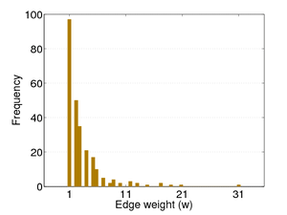
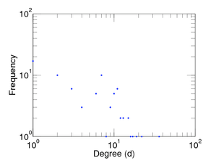
Weight & Degree
Notes:
首先看一下网络连边的权重分布以及节点的度分布

Slide 15
Notes:
按照权值由高到低的顺序动态演示了网络的连边以及结构

Slide 16
Classical Centrality
排名 | Degree Centrality |  | Closeness Centrality |  | Betweenness Centrality
1 | 11 | 35 | 11 | 0.725877193 | 11 | 1663.187
2 | 55 | 18 | 55 | 0.596491228 | 0 | 504
3 | 48 | 17 | 25 | 0.581140351 | 48 | 442.8985
4 | 25 | 16 | 48 | 0.570175439 | 55 | 415.7867
5 | 27 | 15 | 27 | 0.566885965 | 23 | 369.1219
6 | 23 | 15 | 23 | 0.539473684 | 25 | 245.2411
7 | 64 | 12 | 58 | 0.532894737 | 27 | 137.4219
8 | 58 | 12 | 64 | 0.520833333 | 51 | 136.0216
9 | 61 | 11 | 26 | 0.513157895 | 16 | 118.5304
10 | 62 | 11 | 24 | 0.510964912 | 64 | 115.9099
Notes:
经典中心性算法下的节点的表现
11号节点是小说的主角冉阿让，毫无疑问的占据所有指标的榜首。
55号是《悲惨世界》中的男二marius， 一个高富帅，在起义中被主角所救。
23号是女主人公芳烃，Fantine
48号是加夫罗契，一个推动剧情发展的重要配角。
0号节点在介数中心性中异军突起。他是主教米礼爱(Bishop Myriel) 是主角出狱后惟一愿意收容他的人, 改变了主角的一生。

Slide 17
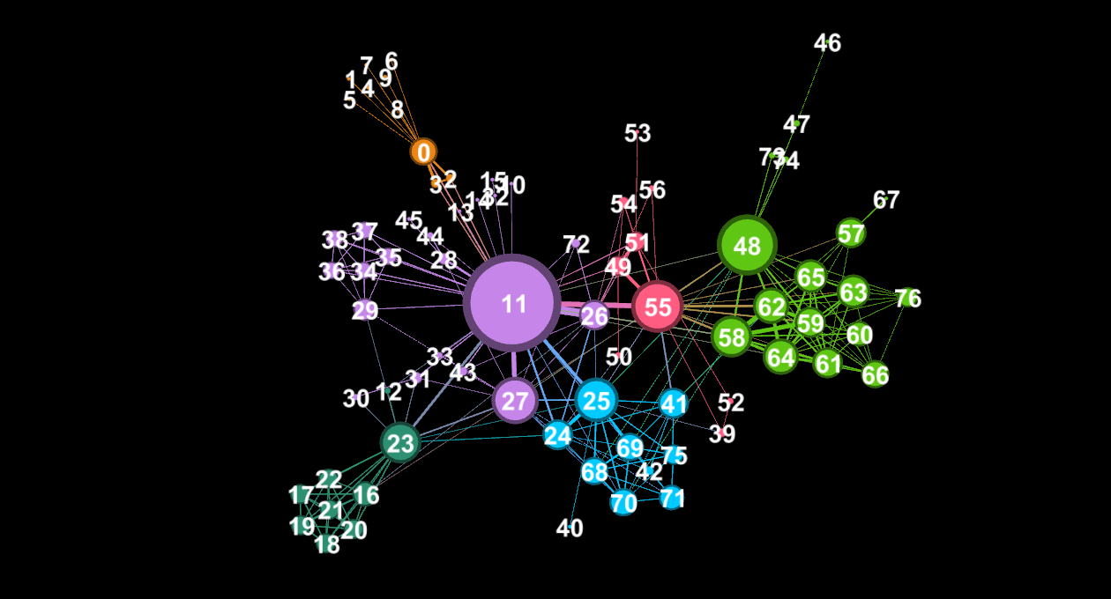

Slide 18
Covertness Centrality
排名 | r=0.51 |  | r=0.4 |  | r=0.3
1 | 10 | 0.30067 | 10 | 0.3208 | 26 | 0.3424
2 | 13 | 0.30067 | 13 | 0.3208 | 10 | 0.3391
3 | 14 | 0.30067 | 14 | 0.3208 | 13 | 0.3391
4 | 15 | 0.30067 | 15 | 0.3208 | 14 | 0.3391
5 | 32 | 0.30067 | 32 | 0.3208 | 15 | 0.3391
6 | 40 | 0.27519 | 26 | 0.2972 | 32 | 0.3391
7 | 53 | 0.25853 | 68 | 0.2934 | 68 | 0.3358
8 | 12 | 0.25592 | 69 | 0.2934 | 69 | 0.3358
9 | 1 | 0.25559 | 12 | 0.2898 | 24 | 0.3305
10 | 4 | 0.25559 | 40 | 0.2896 | 70 | 0.3281
Notes:
可以看到，不同r的取值下，小说中主要人物都没有出现在榜单中。
不难发现，上榜的节点都是网络边缘地带的人物，和小说故事情节的发展没有多大关系。

Slide 19
Conclusion
Valjean 是故事的绝对主角，与原著一致
小说主要人物隐蔽性低，人物推动剧情，内容充实

Slide 20
Further Work
根据covertness centrality值的排序选取移除节点，看一下网络重塑后的整体杀伤力。
找到带有人物属性的网络再做研究。

